Slide 1
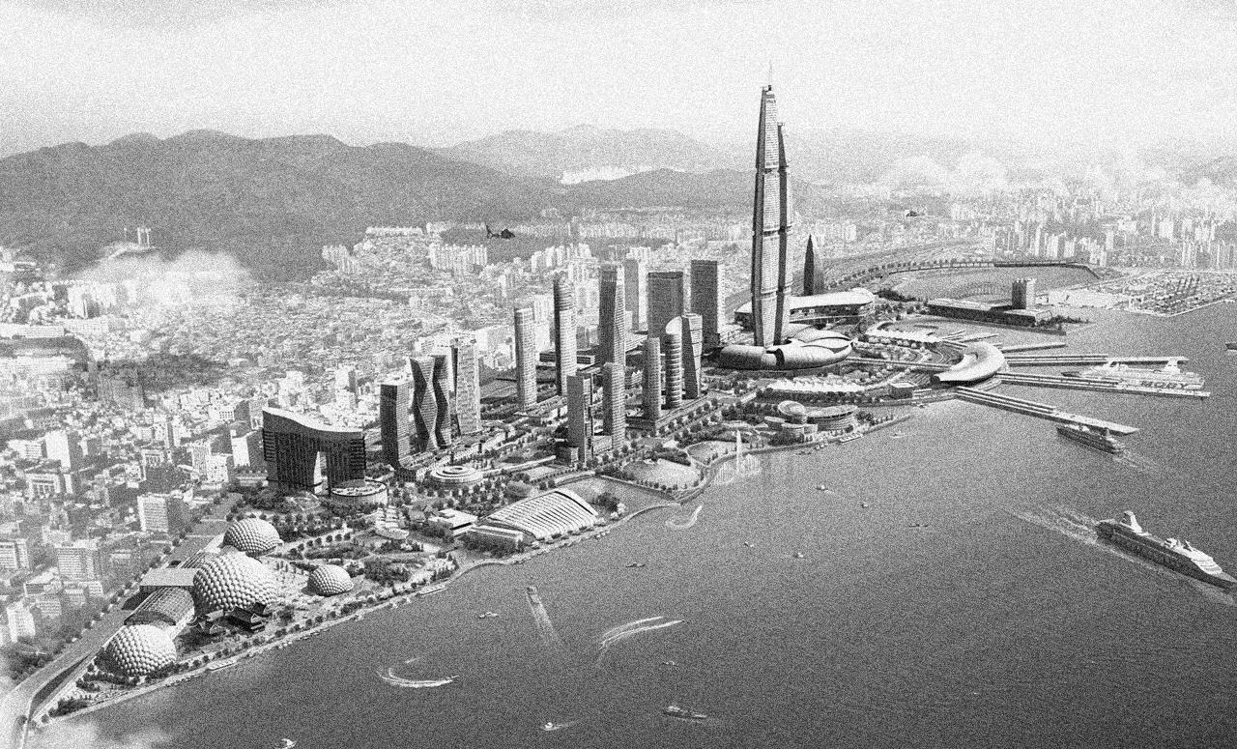
북항을 다시그리다
북항 재개발 사업

Slide 2
목차
00.
01
02
03
부산항
추진현황
문제점
개선방안

Slide 3
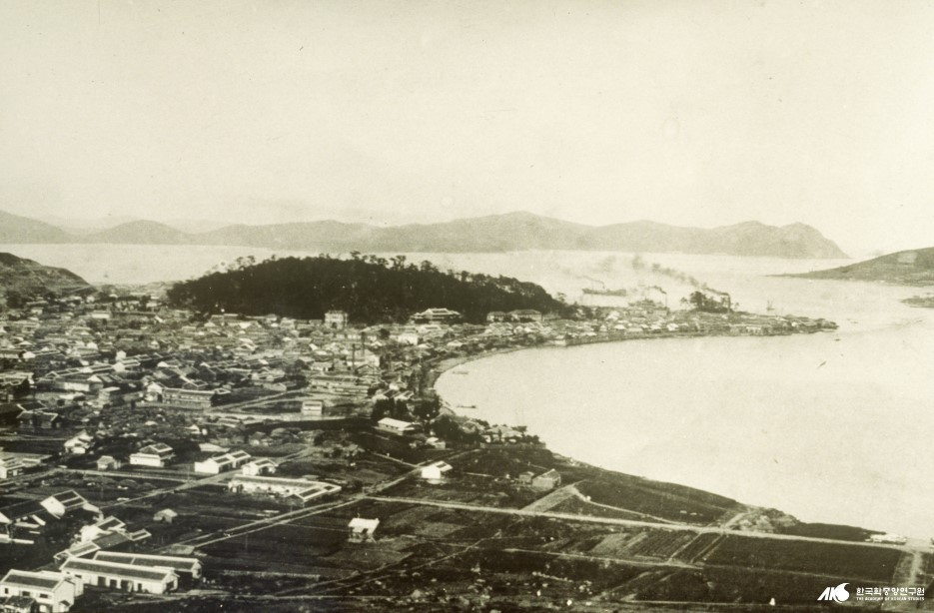
00
부산항

Slide 4
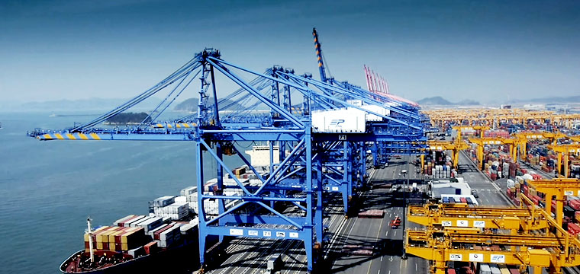
부산항의 과거
부산항
우리나라 최초,최대의 무역항
내외 무역, 해외 여객수송의 관문
대한민국 무역 규모 및 물동량 1위
컨테이너 항만 중 물동량 세계 5위
우리나라 – 총 해상수출화물의 40%
– 컨테이너 화물의 80%
– 전국 수산물 생산량 42%
시설구분 | 내용 | 규모 | 처리능력
접안시설 | 안벽 | 30,709m | 접안능력 201척
보관시설 | 창고 | 71000㎡ | 13만톤 보관
 | 야적장 | 250000㎡ | 129만톤 야적
 | 컨테이너야드 | 3,469,000㎡ | 520만 TEU장치
정박시설 | 정박지 | 21개소 | 123척 정박

Slide 5
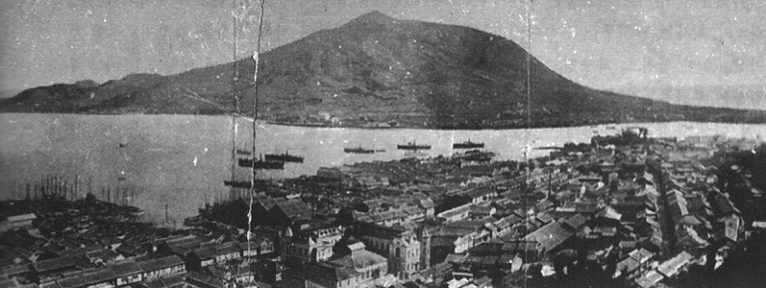
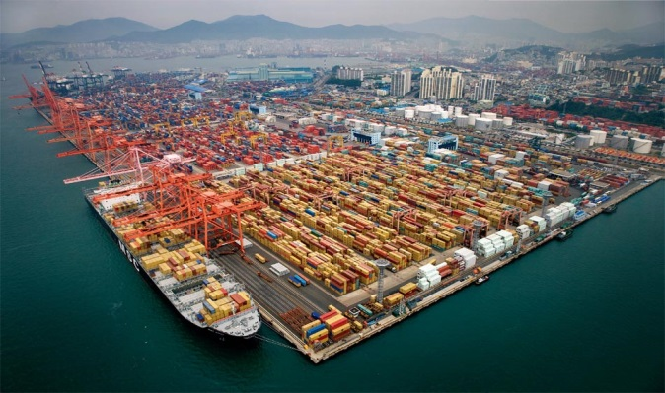

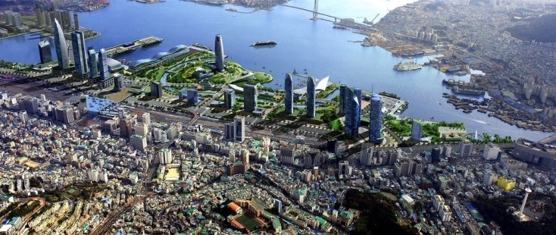
부산항의 과거

Slide 6
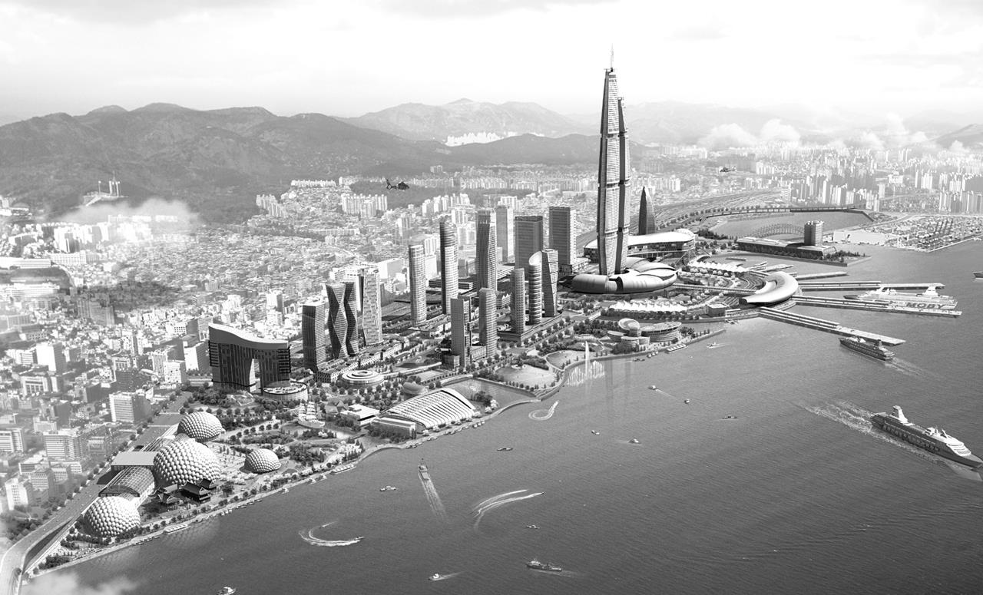
01
북항 재개발

Slide 7
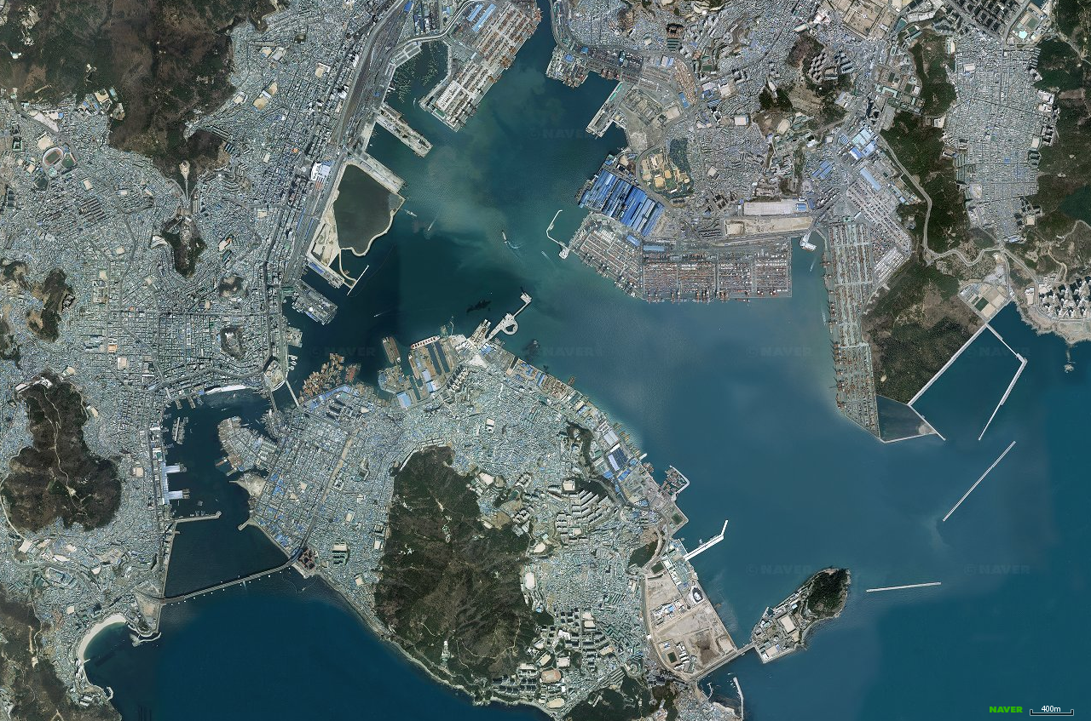
대상지

Slide 8
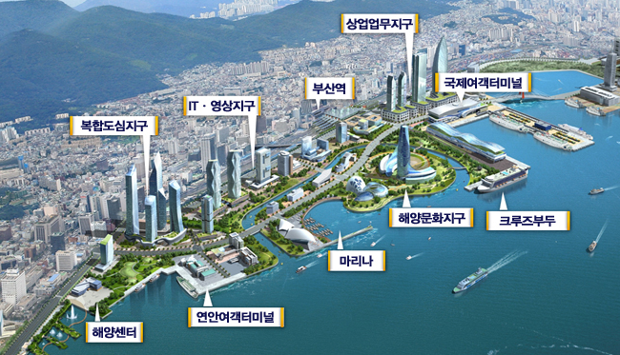
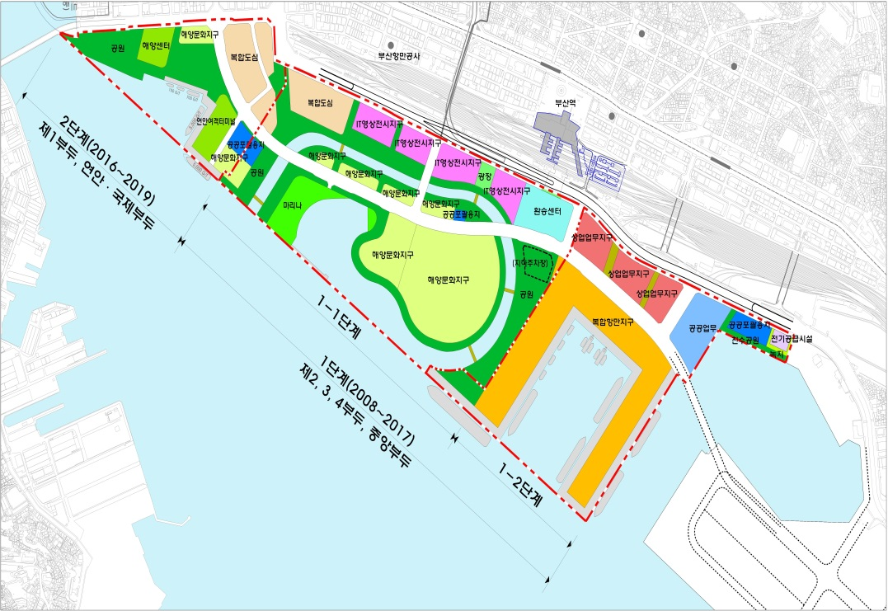
사업 개요
사업 명 : 부산항 (북항) 재개발 사업
사업목적
해양공원 등 친수 시설, 항만시설, 상업ㆍ업무 등 복합기능을 도입하여 부산항 재래부두를 국제해양 관광거점으로의 육성
위치
부산광역시 중구, 동구 일원
(연안 및 국제여객부두 / 중앙 / 1~4부두 일원)
면적 : 1,532,419㎡ (464천평)
총 사업비 : 8조 5,190억원
기반시설 : 2조 388억원
상부시설 : 6조 4,802억원
사업시행자
부산항만공사(BPA)
경제적 파급 효과
31조 5천억원 / 12만명 고용창출
사업기간
1단계(2008년 ~ 2016년 까지)
2단계(2016 ~ 2019년 이후)

Slide 9
개발 컨셉
원도심
재창조
국제 해양
관광메카
구조적
국제 해양관광 도시, 해륙교통의 관문도시, 환경친화적인 복합도시.
기능적
국제적인 집객 능력을 갖춘 관광기능, 일체형 해륙 교통 기능, 부산의 역사성과 지역 정체성을 회복 할 수 있는 기능의 도입 .
디자인적 컨셉
떠오르는 태양, 역동적 파도, 웅비하는 갈매기등을 소재로 함.
유라시아 게이트

Slide 10
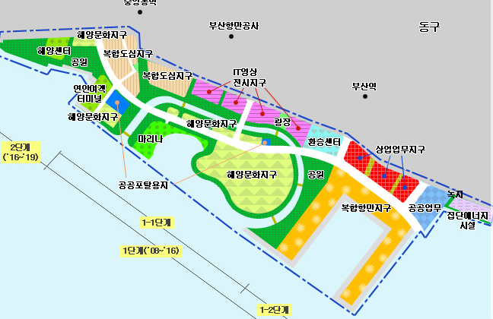
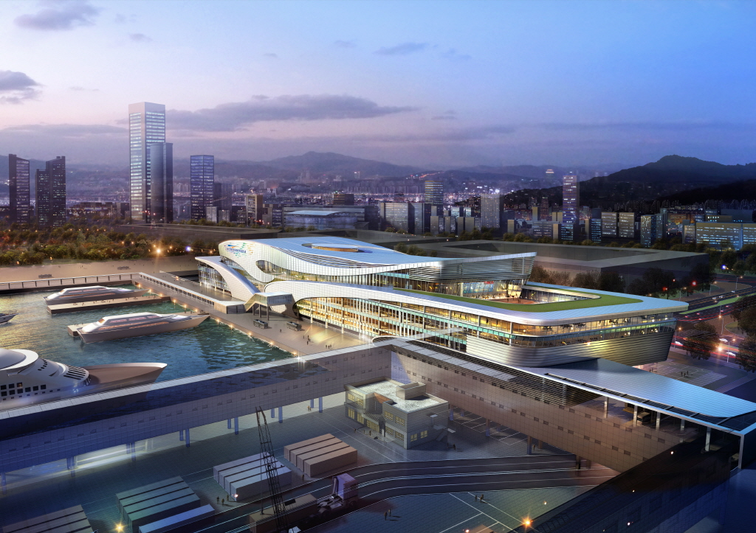
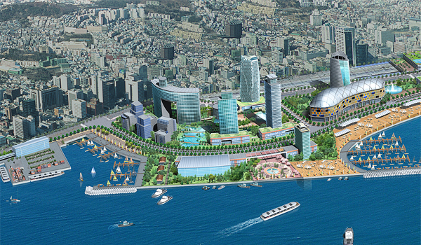
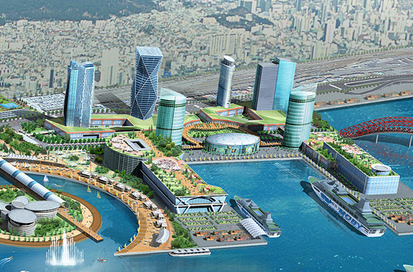
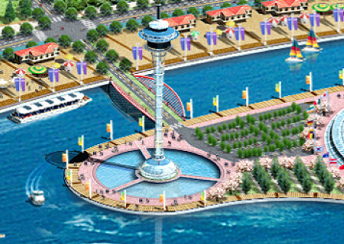
주요 배치

Slide 11
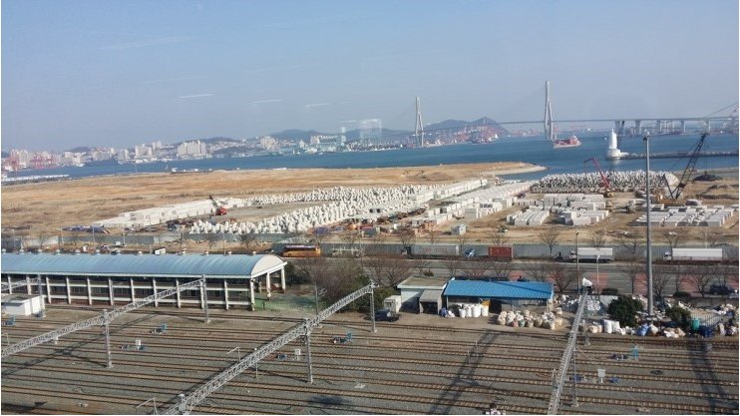
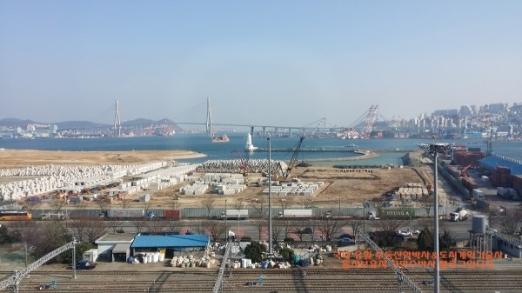
건설 상황

Slide 12
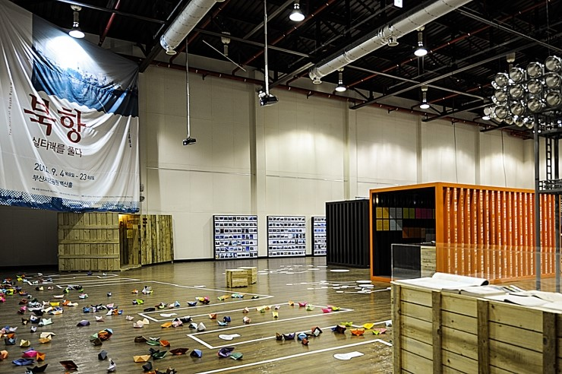
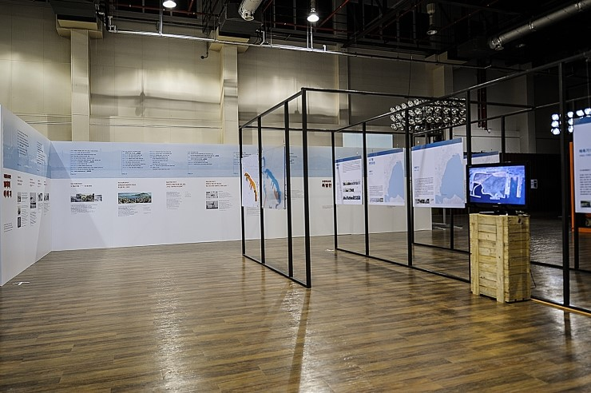
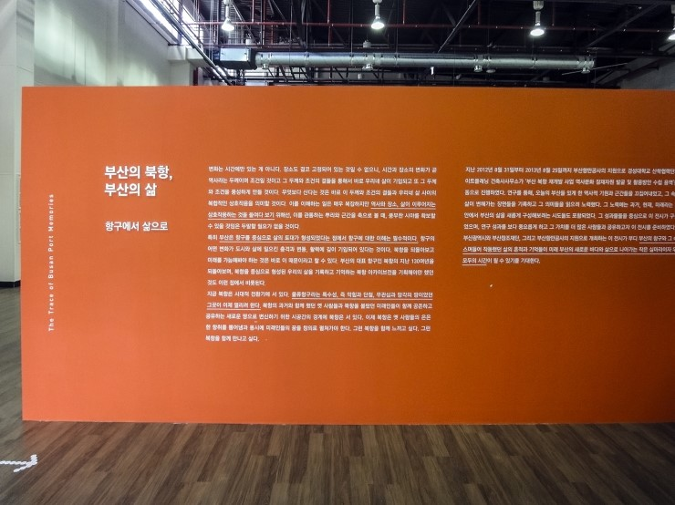
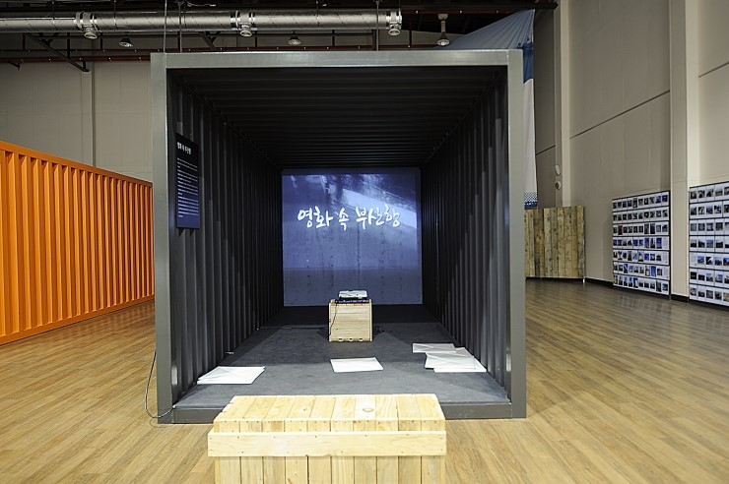
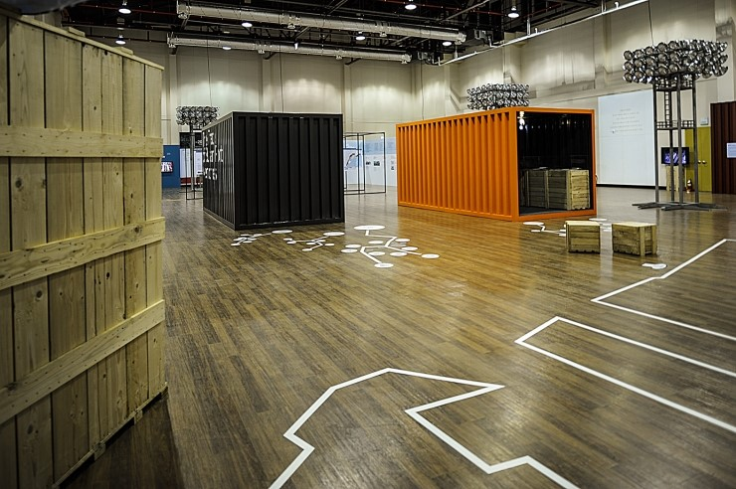
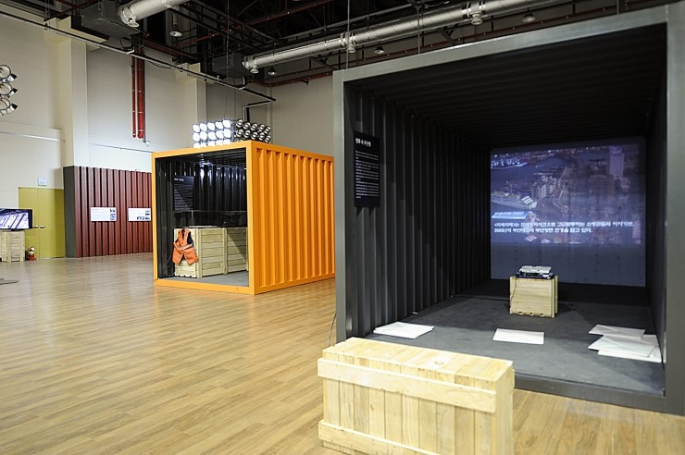
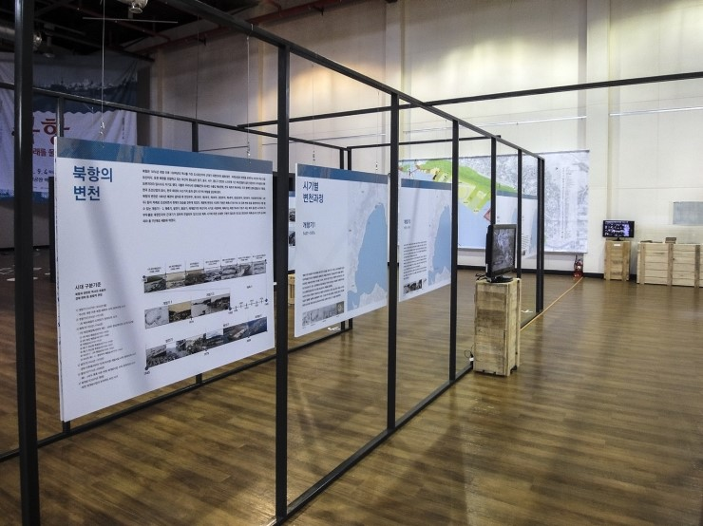
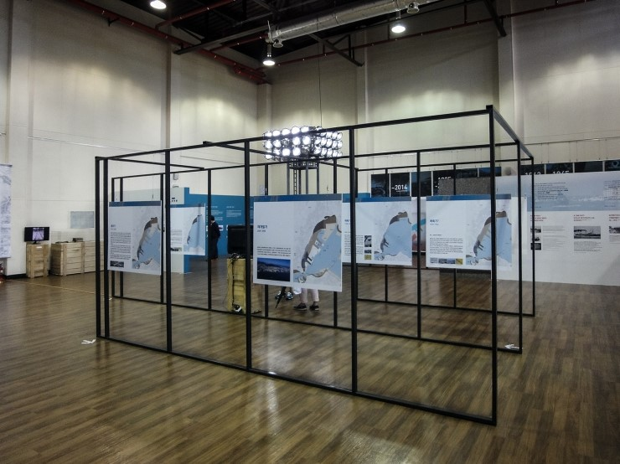
북항역사전시회

Slide 13
02
문제점

Slide 14
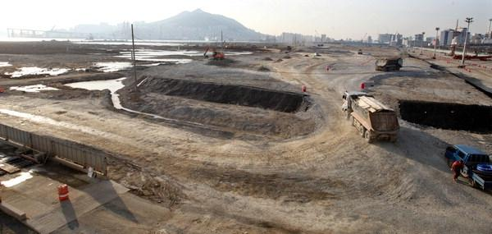
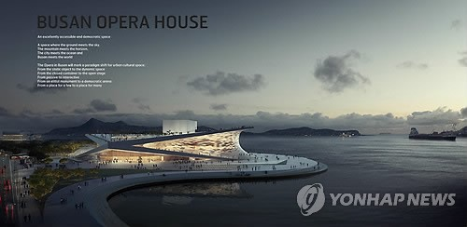
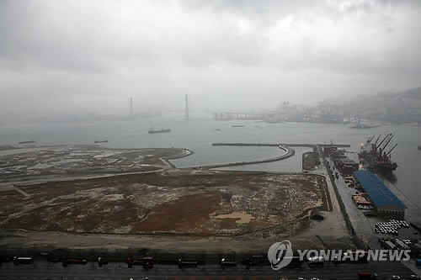
주요 문제점
1.사업 계획 변경 문제
2. 오페라하우스 건립 문제
3. 흙 대란 문제

Slide 15
03
개선방안

Slide 16
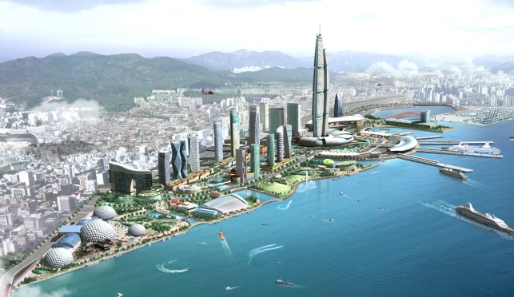

개선방안
계획수립체계
사업추진체계
재정 지원체계
주민의 의견 반영

Slide 17
QnA
감사합니다.

